Slide 1
TERESTRIČKA NAVIGACIJA
UVODNO PREDAVANJE

Slide 2
POMORSKA NAVIGACIJA
lat.navis=brod, agere=voditi
Znanost i vještina vođenja broda odnosno plovnog objekta najpovoljnijim i najsigurnijim putem od jedne polazne do druge dolazne pozicije na Zemlji. Teorija navigacije temelji se na osnovnim zakonima matematike, fizike, geodezije, astronomije, elektrotehnike i nekih drugih znanstvenih disciplina (hidrografije, kartografije, meteorologije itd.)

Slide 3
POMORSKA NAVIGACIJA
Osnovni zadatak→ sigurno i vremenski ograničeno vođenje broda s jedne na drugu poziciju
Osnovni zadaci suvremene navigacije:
Izbor rute plovljenja i njeno raščlanjivanje po vremenu
Upravljanje brodom po izabranoj ruti
Izmjene elemenata kretanja s obzirom na stvarno kretanje u određenim uvjetima
Kontrolu točnosti i sigurnosti kretanja broda

Slide 4
IZBOR RUTE
Ovisi o zadatku broda i području plovljenja
Faktori koji utječu na sigurnost posade, broda i tereta
Izbor rute obuhvaća:
Definiranje zadatka
Određivanje područja plovljenja
Pripremu materijala za proučavanje područja plovljenja
Upoznavanje s općim i posebnim uvjetima plovljenja
Izbor najpovoljnijih kursova na ruti s obzirom na navigacijske, hidrografske i meteorološke uvjete

Slide 5
UPRAVLJANJE BRODOM
Određivanje kursa i brzine radi kretanja broda po unaprijed određenom putu i vremenu
Upravljanje brodom sadrži:
Ispitivanje i analizu kretanja na prethodnom kursu u odnosu na uvjete plovljenja
Prognoziranje utjecaja stvarnih uvjeta kretanja na novi kurs
Određivanje novog kursa i brzine te održavanje broda na zadanom kursu i zadanom brzinom
Upravljanje brodom zahtjeva od navigatora solidno teorijsko znanje, sposobnost analiziranja i iskustvo

Slide 6
IZMJENA ELEMENATA KRETANJA
Neophodno održavanje zadanog kursa i brzine
Izmjena elemenata kretanja s obzirom na stvarne uvjete plovljenja
Elementi važni za donošenje pravovremene odluke o korekciji kursa i brzine:
Stalna kontrola kursa i brzine
Proračun zanosa zbog utjecaja vjetra i morske struje
Određivanje veličine ukupnog odstupanja od kursa i brzine zbog djelovanja vanjskih faktora

Slide 7
TOČNOST I SIGURNOST KRETANJA BRODA
Kontrolira se stalnim određivanjem koordinata pozicije
Zadatak→ što točnije koordinate pozicije broda
Pozicija broda određuje se grafičkim ili računskim načinom osmatranjem prirodnih ili izgrađenih objekta na kopnu i moru, osmatranjem nebeskih tijela i uporabom navigacijskih sredstava i uređaja

Slide 8
DOPUNSKE MJERE RADI POVEĆANJA TOČNOSTI I SIGURNOSTI NAVIGACIJE
Određivanje manevarskih elemenata i ispitivanje utjecaja vanjskih faktora na njihove promjene
Određivanje pogreške navigacijskih instrumenata i održavanje sredstava u ispravnom stanju
Određivanje elemenata kretanja za različite manevre
Prikupljanje podataka o hidrometeorološkoj situaciji
Kontrola pokazivanja brodskog kronometra
Održavanje pomorskih karata i navigacijskih priručnika u ažurnom stanju

Slide 9
PODJELA NAVIGACIJE
Pomorska navigacija obuhvaća niz znanstvenih disciplina čije je predmet proučavanja teorijska razrada postojećih i uvođenje novih metoda vođenja broda, te analiza općih zakonomjernosti kretanja broda i faktora koji utječu na to kretanje
Općenito navigacija se dijeli na:
Pomorsku (riječnu i jezersku)
Zračnu
Svemirsku

Slide 10
ZNANSTVENE DISCIPLINE POMORSKE NAVIGACIJE
Terestrička navigacija
Astronomska navigacija
Elektronička navigacija
Zbrojena navigacija
Taktička navigacija

Slide 11
TERESTRIČKA NAVIGACIJA
Obuhvaća metode grafičkog i numeričkog rješavanja zadataka vođenja broda osmatranjem prirodnih i izgrađenih objekata na obali, moru i na dnu mora. Pored toga u terestričkoj navigaciji proučavaju se sredstva za vođenje broda, načine određivanja pravaca i udaljenosti, plovljenje u ograničenom prostoru, u području visokih geografskih širina, po rijekama i jezerima, itd.

Slide 12
ASTRONOMSKA NAVIGACIJA
Proučava metode određivanja pozicije broda i drugih navigacijskih elemenata osmatranjem nebeskih tijela.
Za određivanje pozicije pomoću nebeskih tijela potrebno je znanje o kretanjima nebeskih tijela i razrada načina određivanja vremena, azimuta i drugih parametara potrebnih za rješavanja osnovnog zadatka

Slide 13
ELEKTRONIČKA NAVIGACIJA
Obuhvaća metode za određivanje pozicije i drugih navigacijskih elemenata korištenjem elektromagnetskih valova koji se registriraju elektronskim uređajima i instrumentima
Prema sredstvima i principu rada dijeli se na:
Radio
Radarsku
Hiperboličnu
Satelitsku

Slide 14
ZBROJENA NAVIGACIJA
Proučava metode kojima se pozicija broda određuje na osnovi podataka o kursu, brzini i vremenu i uzimajući u obzir poznate hidrometeorološke elemente koji utječu na plovljenje
Zbrojena navigacija i njena sredstva se proučavaju u terestričkoj navigaciji i u sklopu inercijalne navigacije

Slide 15
TAKTIČKA NAVIGACIJA
Proučava zakonitosti o promjenama uzajamnih položaja dvaju ili više brodova koji se kreću
Daje teorijske osnove i praktično rješenje zadataka taktičkog manevriranja
Metodama taktičke navigacije rješavaju se i zadaci npr. izbjegavanje sudara na moru, prolaz na određenoj udaljenosti od drugog broda, itd.

Slide 16
PODJELA POMORSKE NAVIGACIJE S OBZIROM NA PODRUČJE PLOVLJENJA
Obalna (do 50 M od obale)
Oceanska
Polarna (iznad 66,5° N i S)
Pri plovljenju obalnim područjem primjenjuje se terestrička i elektronska navigacija. Pri plovidbi na oceanu primjenjuje se elektronska, astronomska i zbrojena navigacija, a pri polarnoj navigaciji se koriste specifične metode i sredstva

Slide 17
NAVIGACIJSKA SREDSTVA I NAVIGACIJSKI SUSTAVI
Brodska navigacijska sredstva obuhvaćaju pribor, instrumente i tehnička sredstva za mjerenje navigacijskih parametara i drugih veličina i rješavanje zadataka vođenja broda
Navigacijski sustav predstavlja sredstva koja su objedinjena u sistemu tehničke međuzavisnosti brodskih uređaja van broda
Brodski navigacijski kompleks predstavlja objedinjenje tehničke međuzavisnosti autonomnih navigacijskih sredstava i brodskih primopredajnih uređaja

Slide 18
AUTONOMNA NAVIGACIJSKA SREDSTVA
Instrumenti za određivanje kutova (kompasi)
Instrumenti i uređaji za mjerenje kutova (smjerna ploča, smjerni aparat, radar)
Instrumenti za mjerenje brzine i prevaljenog puta (brzinomjeri)
Instrumenti i uređaji za mjerenje udaljenosti (radari, daljinomjeri)
Instrumenti za mjerenje dubina (dubinomjeri)
Instrumenti za mjerenje vremena (kronometri,satovi)

Slide 19
AUTONOMNA NAVIGACIJSKA SREDSTVA
Tehnička sredstva za vođenje zbrojene navigacije (zbirni stol, računala, inercijalni uređaj)
Pomagala s podacima o području plovljenja (pomorske karte, navigacijski priručnici)
Navigacijski pribor (navigacijski trokut, šestar…)
Hidrometeorološki pribor (barometar, termometar, anemometar, psihrometar, itd.)

Slide 20
NAVIGACIJSKI SUSTAVI
Navigacijski sustavi su:
Radio – navigacijski sustavi (radio – goniometar)
Hiperbolički navigacijski sustavi (Loran, Decca, Omega…)
Satelitski navigacijski sustavi (Transit, Navstar – GPS)
Podvodno – akustički navigacijski sustavi
Integrirani navigacijski sustavi
Po principu rada suvremena navigacijska sredstva su: mehanička, žiroskopska, magnetska, elektromagnetska, hidraulična, elektronska, inercijalna, optička, infracrvena i laserska.

Slide 21
NAVIGACIJSKA PODRŠKA
Kompleks mjera i postupaka neophodnih za osiguranje odgovarajućih uvjeta za što točnije i brže rješavanje zadataka vođenja broda koje izvršavaju organizacije i ustanove na kopnu.
Navigacijska podrška obuhvaća:
Izradu i izdavanje pomorskih karata i uputstava za plovidbu
Davanje informacija o promjenama navigacijsko-hidrografskih i hidro-meteoroloških uvjeta plovljenja
Davanje signala točnog vremena
Izdavanje navigacijskih publikacija
Označavanje plovnih puteva (balisaža)
Opremanje brodova tehničkim i drugim sredstvima za sigurno vođenje brodova i slično

Slide 22
OBLIK I VELIČINA ZEMLJE
U 4. st.p.n.e. Zemlja se definira kao kugla
U drugoj aproksimaciji u 18. st. Zemlja se definira kao rotacijski elipsoid ili sferoid
Treća aproksimacija Zemlja je troosni elipsoid
Četvrta aproksimacija Zemlja je apioid, no kako ni ta aproksimacija ne odgovara stvarnom izgledu Zemlje, usvojen je novi naziv geoid- peta aproksimacija
Geoid se matematički točno ne može prikazati već se određuje velikim brojem složenih mjerenja

Slide 23
KO0ORDINATNI SUSTAVI I KOORDINATE
Koordinatni sustavi - koordinate
Geografski koordinatni sustav ( ravnina Ekvatora, ravnina Početnog meridijana)
– kutne koordinate – geografska širina , geografska
duljina (ϕ , λ).
2. Cartesiusov koordinatni sustav ( os x , os y , os z )
– duljinske koordinate - apscisa , ordinata ,
aplikata – ( X , Y , Z ) .

Slide 24
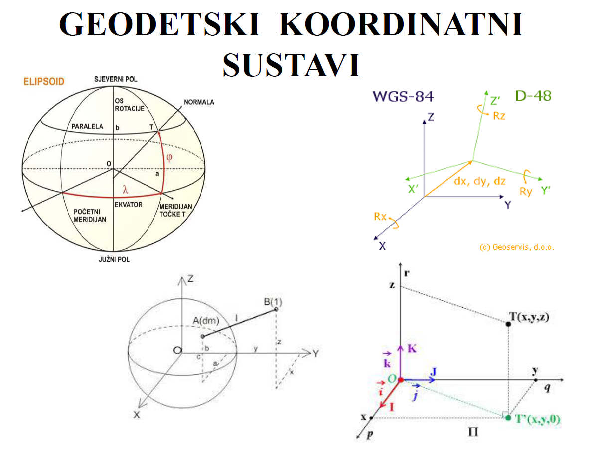

Slide 25
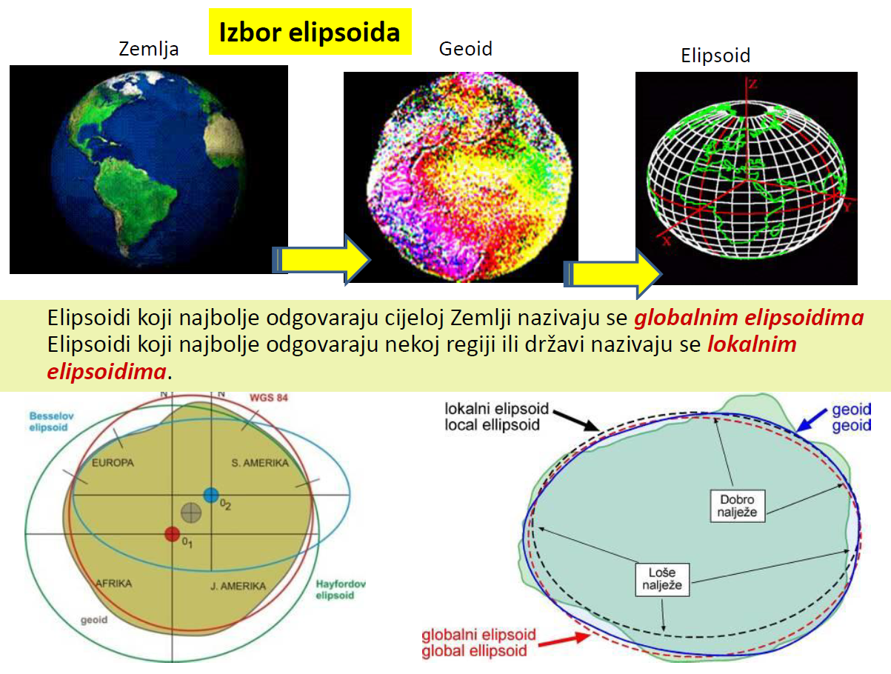

Slide 26
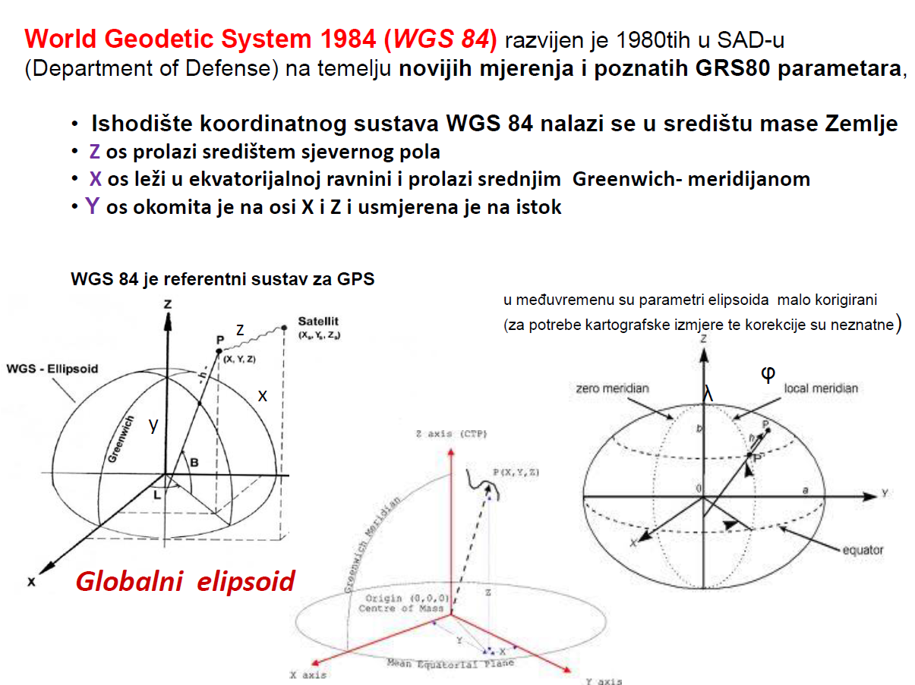

Slide 27
ELEMENTI ZEMLJE KAO KUGLE
Kako su odstupanja oblika Zemlje od oblika kugle(cca 0,14%) za većinu navigacijskih proračuna zanemariva, Zemlja se u navigaciji obično smatra kuglom
Kugla je tijelo čije su sve točke na njenoj površini jednako udaljene od središta S
Os Zemlje je zamišljeni dijametar (PnPs) oko kojeg se okreće Zemlja
Zemaljski polovi (Pn-sjeverni, Pn-južni) su krajnje točke Zemaljske osi. Sjevernim polom se naziva onaj s kojeg se Zemljina rotacija promatra suprotno kretanju kazaljke na satu

Slide 28
ELEMENTI ZEMLJE KAO KUGLE
Glavna kružnica nastaje presjekom kugline plohe s ravninom koja prolazi kroz središte kugle i dijeli je na dva jednaka dijela – hemisfere
Sporedna kružnica nastaje presjekom kugline plohe s ravninom koja ne prolazi kroz središte kugle
Ekvator je glavna kružnica čija je ravnina okomita na Zemaljsku os i dijeli Zemlju na sjevernu i južnu hemisferu. Sve točke ekvatora su jednako udaljene od oba pola za iznos od 90°

Slide 29
ELEMENTI ZEMLJE KAO KUGLE
Paralele ili usporednici su sporedne kružnice čije su ravnine paralelne ravnini ekvatora, a time okomite i na Zemaljsku os
Meridijani ili podnevnici su glavne kružnice koje prolaze kroz Zemljine polove. U ravnini meridijana leži Zemaljska os, a ravnina meridijana okomita je na ravninu ekvatora i ravninu paralela
Meridijan koji prolazi kroz stari opservatorij u Greenwechu kraj Londona je 1874. godine usvojen za nulti ili početni meridijan na međunarodnoj konferenciji u Washingtonu

Slide 30
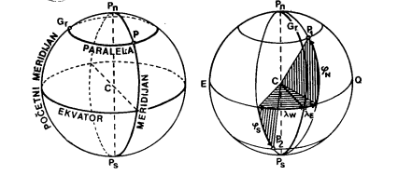
ELEMENTI ZEMLJE KAO KUGLE

Slide 31
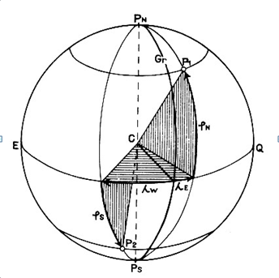
APSOLUTNE KOORDINATE

Slide 32
APSOLUTNE KOORDINATE
Položaj neke točke na površini zemlje određen je trima geografskim koordinatama: geografskom širinom, geografskom dužinom i nadmorskom visinom – geografski koordinatni sustav (mjere su kutovi)
Položaj neke točke na površini zemlje određen je trima Cartesiusovim koordinatama: apscisa (x), ordinata (y) i aplikata (z) – pravokutni koordinatni sustav (mjere su udaljenosti)
Geografska širina (φ) neke točke je kut u središtu Zemlje - luk meridijana mjesta od ekvatora do promatrane točke. Izražava se u kutnim jedinicama od ekvatora do jednog od polova, a pripadnost južnoj ili sjevernoj hemisferi označava se oznakama: S-south,južni(-), N-north, sjeverni (+), mjeri se od 0° do 90°

Slide 33
APSOLUTNE KOORDINATE
Kako je stvarni oblik Zemlje točnije predstavljen elipsoidom nego kuglom za točnije proračune Zemlja se aproksimira dvoosnim rotacionim elipsoidom. U tom slučaju razlikujemo dvije širine: geografsku i geocentričnu
Geografska širina (φ) neke točke na površini Zemlje kao elipsoida je kut što ga zatvara radijus ekvatora s vertikalom te točke mjeren u ravnini meridijana mjesta

Slide 34
APSOLUTNE KOORDINATE
Geografska dužina (λ) je kraći luk ekvatora od početnog meridijana do meridijana mjesta, odnosno njemu pripadni središnji kut ili pripadni kut u polu
Izražava se u kutnim jedinicama od početnog meridijana do protumeridijana Greenwecha (0°-180°) prema istoku (E-east +) ili zapadu (W-west -)

Slide 35
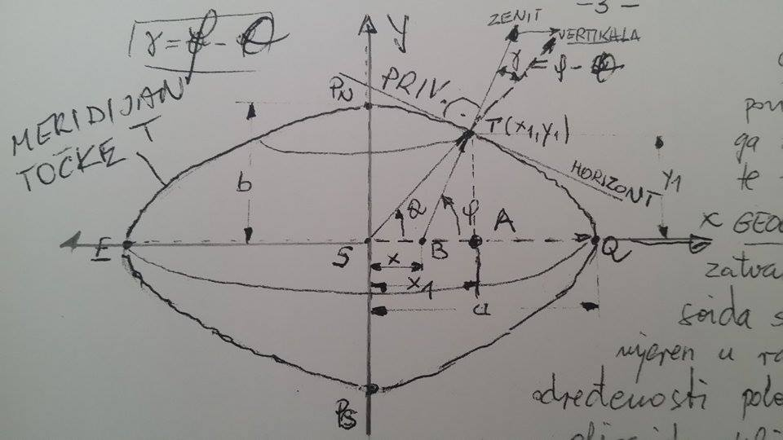

GEOCENTRIČNA ŠIRINA
Geocentrična širina (Ѳ) je kut što ga zatvara radijus ekvatora Zemlje kao elipsoida s radijus vektorom promatrane točke mjeren u ravnini meridijana mjesta
Između φ i Ѳ postoji zavisnost

Slide 36
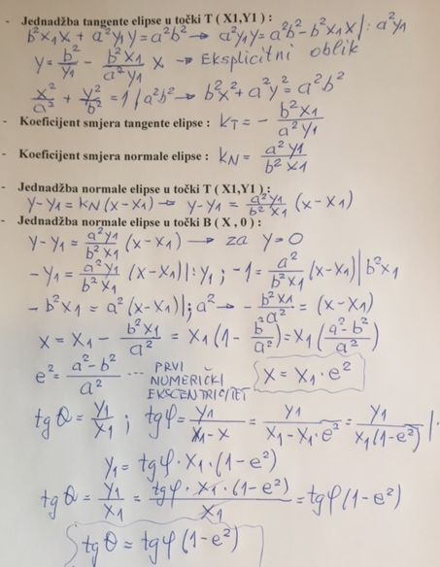
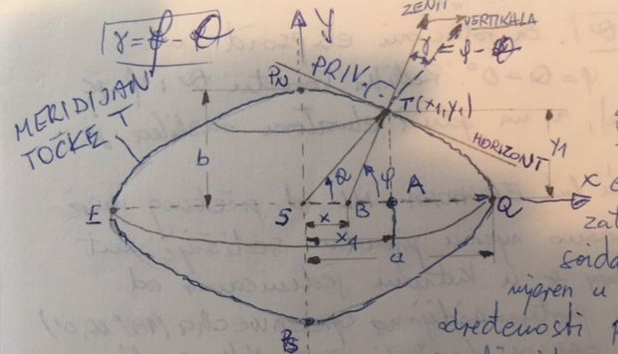
GEOCENTRIČNA ŠIRINA

Slide 37
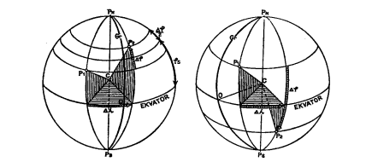
RELATIVNE KOORDINATE
Položaj točke na Zemljinoj površini može se odrediti u relativnom odnosu prema nekoj poznatoj točki, čije su apsolutne koordinate poznate. Taj se odnos definira pomoću relativnih koordinata razlike geografske širine (φ) i razlike geografske dužine (λ)
Razlika geografske širine je luk meridijana između paralele pozicije polaska i pozicije dolaska ili kut u središtu Zemlje. Predznak dobivenog rješenja određuje smjer kretanja broda
φ=φ₂-φ₁

Slide 38
RELATIVNE KOORDINATE
Razlika geografske dužine je kraći luk ekvatora između meridijana pozicije polaska i pozicije dolaska ili kut u središtu Zemlje ili u polu između ravnine meridijana pozicije polaska i dolaska. Predznak rješenja također određuje smjer kretanja broda
λ=λ₂-λ₁

Slide 39
RAZLIKA GEOGRAFSKE DUŽINE I ŠIRINE

Slide 40
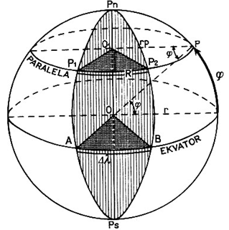



RAZMAK
Ploveći po paraleli brod prevaljuje put jednak luku paralele koji se naziva razmak (R). Luk paralele uvijek je kraći od luka ekvatora

Slide 41

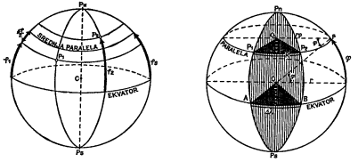
SREDNJA GEOGRAFSKA ŠIRINA
Srednja geografska širina (φ_{s}) je aritmetička sredina geografskih širina pozicije polaska i pozicije dolaska za Zemlju kao kuglu

Slide 42
ODNOS RAZMAKA I RAZLIKE GEOGRAFSKE ŠIRINE

Slide 43
PRETVARANJE GEOGRAFSKIH DUŽINA U VREMENSKE JEDINICE I OBRATNO
Vrijede sljedeći odnosi :
360°/24h = 15 °/h ;
15° = 1 h ; 15’ = 1 min ; 15’’ = 1 sek
1° = 4 min ; 1’ = 4 sek ;
Primjer : λ= 035°25’54’’ E = 02h21m43,6s
35° : 15° = 02h ; ostatak 5° ; 5 x 4 = 20 min
25’ : 15’ = 01min ; ostatak 10’ ; 10 x 4 = 40,0 sek
54’’ : 15’’ = 3,6 sek
Rezultat: 02h (20+1)min (40,0+3,6)sek

Slide 44
RELATIVNE KOORDINATE I RAZMAK
Relativne koordinate :
Δϕ = (+/- ϕ2) – (+/- ϕ1)
ϕ2 = (+/- ϕ1) + (+/- Δϕ)
Δλ = (+/- λ2) – (+/- λ1)
λ2 = (+/- λ1) + (+/- Δλ )
Razmak :
R = Δλ cosϕ

Slide 45
OSNOVNE RAVNINE, PRAVCI I TOČKE
Pravac djelovanja Zemljine sile teže koji pokazuje nit viska u određenoj točki naziva se vertikalom
Vertikala “probija” nebesku sferu u točki zvanoj zenit (Z) iznad glave opažača i njoj suprotnu točku zvanu nadir (N)
Vertikalna i horizontalna ravnina
Ravnina meridijana je ravnina položena kroz meridijan a time i kroz zenit, nadir i oba pola
Vertikalna ravnina u promatranoj točki (O) koja je okomita na ravninu meridijana naziva se prvim vertikalom

Slide 46
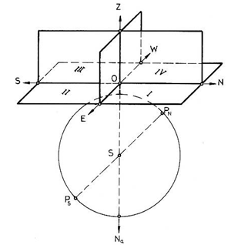
OSNOVNE RAVNINE, PRAVCI I TOČKE
Ravnina meridijana, prvog vertikala i horizontalna ravnina dijele prostor na četiri kvadranta, koji se broje od točke sjevera prema istoku

Slide 47
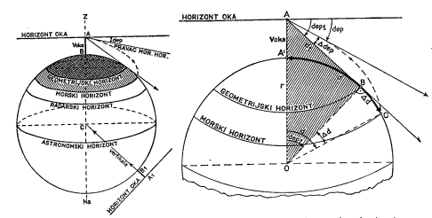
HORIZONT
Horizont oka je horizontalna ravnina položena kroz oko opažača
Geometrijski horizont je kružnica po kojoj stožac s vrhom u oku opažača tangira površinu zemlje kao kugle

Slide 48


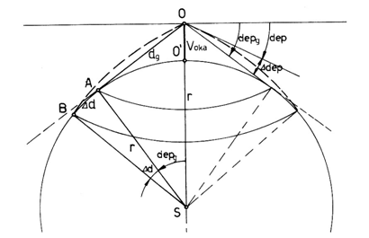

GEOMETRIJSKI HORIZONT
Dobiveni izrazi izvedeni su iz pretpostavke da Zemlja nema atmosferu, stoga je stvarna depresija umanjena za kut dep

Slide 49
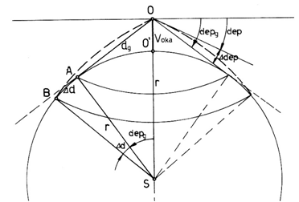


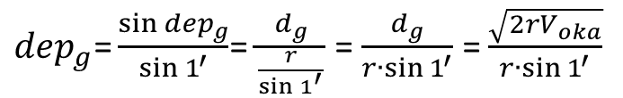




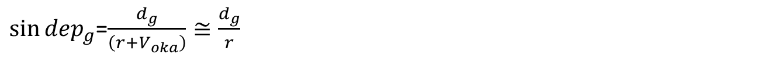
DEPRESIJA GEOMETRIJSKOG HORIZONTA
$\sin{{dep}_{g}}$=$\frac{d_{g}}{\left(r+V_{oka}\right)}≅\frac{d_{g}}{r}$
$\sin{{dep}_{g}=}{dep}_{g}∙\sin{1^{′}} odnosno{ dep}_{g}$=$\frac{\sin{{dep}_{g}}}{\sin{1^{′}}}$
$\tan{1^{′}}$=$\sin{1^{′}}$
${dep}_{g}\text{=}\frac{\sin{{dep}_{g}}}{\sin{1^{′}}}$= $\frac{d_{g}}{\frac{r}{\sin{1^{′}}}}$ = $\frac{d_{g}}{r∙\sin{1^{′}}}$ = $\frac{\sqrt{2rV_{oka}}}{r∙\sin{1^{′}}}$
$$r=6366729 m$$
$$Ako se u gornji izraz uvrsti vrijednost$$
$$Zemljinog radijusa i vrijednost$$
$$\sin{1^{′}}≅0,000291 dobiva se:$$
${dep}_{g}$=$1,9267\sqrt{V_{oka}}$

Slide 50
MORSKI HORIZONT
Morski horizont je kružnica koja na morskoj površini ograničava vidik odnosno razdvaja more od neba
Mjerenjima je utvrđeno da se pri tlaku od 1013hPa, temperaturi od +10. relativnoj vlažnosti 60% na razini mora geometrijski horizont povećava za d=0,08dg,
Depresija morskog horizonta

Slide 51

HORIZONT
Radarski horizont je kružnica na morskoj površini do koje bi stizali radarski valovi emitirani iz antene na nekoj visini (V_{ant}), prelamajući se po zakonima refrakcije, udaljenost radarskog je za oko 6% veća od morskog
horizont je horizontalna ravnina koja prolazi kroz središte Zemlje, a sa nebeskom sferom se siječe po glavnoj kružnici
Obalni horizont
Umjetni horizont

Slide 52
PODJELA HORIZONTA I OZNAČAVANJE KUTOVA U NAVIGACIJI
Kružnica horizonta podijeljena je na 360° sa 0° i 360° na mjestu sjeverne točke horizonta
Kardinalne (glavne) točke horizonta: N, S, E, W
Interkardinalne točke: NE, SE, SW, NW
Trosložni vjetrovi: NNE, ENE, ESE, SSE, SSW, WSW, WNW i NNW
Nautička crtica (32 točke)

Slide 53
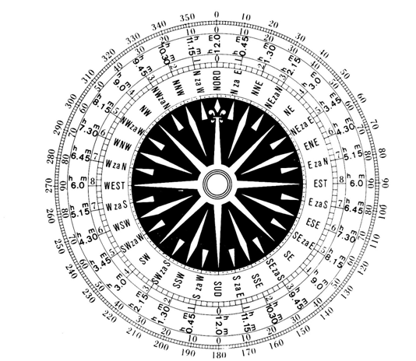
RUŽA VJETROVA

Slide 54
OZNAČAVANJE KUTEVA NA HORIZONTU
Kružna podjela od 0° do 360°, u smjeru kazaljke na satu
Polukružna podjela od 0° do 180°, od N ili S prema E ili W
Kvadrantalna podjela od 0° do 90°, od N ili S prema E ili W
Oznakom vjetra
Brojem vjetrova

Slide 55
KURS, AZIMUT, PRAMČANI KUT
Kurs (K) je kut koji zatvara pravac meridijana s linijom kursa. Vertikalna ravnina kroz uzdužnicu broda u presjeku s horizontalnom daje liniju kursa.
Mjeri se od 0° do 360° u smjeru kazaljke na satu
Azimut (ω) je kut što ga zatvara pravac meridijana s linijom azimuta. Vertikalna ravnina položena kroz oko motrioca i osmatrani objekt van broda u presjeku s horizontalnom ravninom daje liniju azimuta
Mjeri se jednako kao i kurs

Slide 56
KURS, AZIMUT, PRAMČANI KUT
Pramčani kut (L) je kut što ga zatvara linija kursa sa linijom azimuta ili kut što ga zatvara uzdužnica broda s pravcem na promatrani objekt
Mjeri se od 0° do 360° preko desnog boka ili od 0° do 180° preko desnog ili lijevog boka
Pramčani kut od 90° predstavlja subočicu

Slide 57
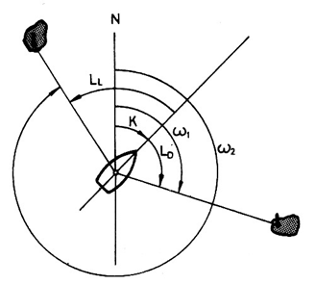
ODNOS KURSA, AZIMUTA I PRAMČANOG KUTA ω = K + (± L )

Slide 58
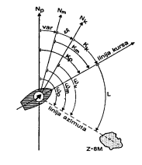
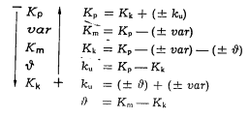
PRETVARANJE KURSEVA
Algebarska radnja radi prijelaza jedne vrste kursa na drugu
Zavisno od kojeg meridijana određujemo kurs razlikujemo: kurs pravi (Kp), kurs kompasni (Kk) i kurs magnetski (Km)

Slide 59
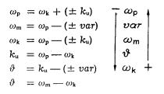
PRETVARANJE AZIMUTA
Azimut pravi (magnetski, kompasni, žiro) je kut između sjevernog dijela meridijana pravog (magnetskog, kompasnog, žiro) i linije azimuta

Slide 60
SMJERNI APARAT (DIOPTER)
Instrument za mjerenje azimuta i pramčanih kutova
Postavlja se na magnetski kompas ili ponavljač žirokompasa
Sastoji se od prstena ili nosača, objektiva i okulara
Zatamnjena stakla za promatranje Sunca

Slide 61
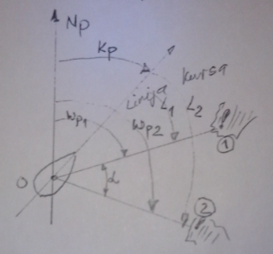
HORIZONTALNI KUT
Horizontalni kut (α) kut koji leži u horizontalnoj ravnini, između spojnice oka promatrača i objekta 1 i oka i objekta 2
α=L₂-L₁=ω₂-ω₁

Slide 62
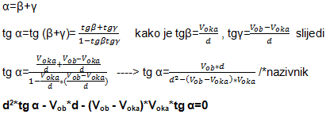
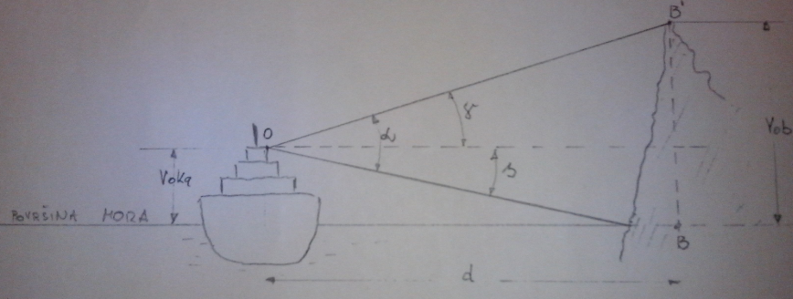
VERTIKALNI KUT
Vertikalni kut (α) je kut koji leži u vertikalnoj ravnini između spojnice oka promatrača i podnožja objekta na moru i oka promatrača i vrha objekta na moru

